Slide 1
MPI简介
MPI及其历史：
  消息传递接口（Message Passing Interface，简称MPI）是一种编程接口标准，而不是一种具体的编程语言。
  由消息传递接口论坛（Message Passing Interface Forum，简称MPIF）发起讨论并进行规范化的。
  MPI标准如今已经成为事实意义上的消息传递并行编程标准，也是最为流行的并行编程接口。
MPI标准定义了一组具有可移植性的编程接口。
典型的实现包括开源的MPICH、LAM MPI以及不开源的INTEL MPI。

Slide 2
MPI实现
MPICH：最重要的MPI实现
  影响力最大、用户最多的MPI实现。
  由美国Argonne国家实验室开发，开发源代码。
  支持单程序多数据、多程序多数据编程。
  MPICH2 （http://www-unix.mcs.anl.gov/mpi/mpich2/index.htm#download ）

Slide 3
MPI程序特点
MPI程序是基于消息传递的并行程序；
消息传递指的是并行执行的各个进程具有自己独立的堆栈和代码段；
各进程作为独立的程序独立执行；
进程间的信息交换完全是通过显示的调用通信函数来完成。

Slide 4
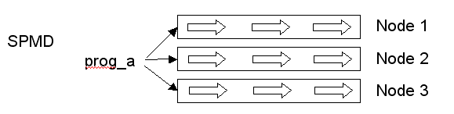
MPI程序分类
可分为单程序多数据（Single Program Multiple Data，简称SPMD）、多程序多数据（Multiple Program Multiple Data，简称MPMD）两种形式。
  SPMD：使用一个程序来处理多个不同数据集达到并行的目的；

Slide 5
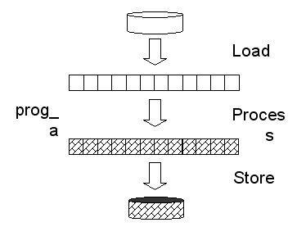
单程序多数据
串行执行

Slide 6
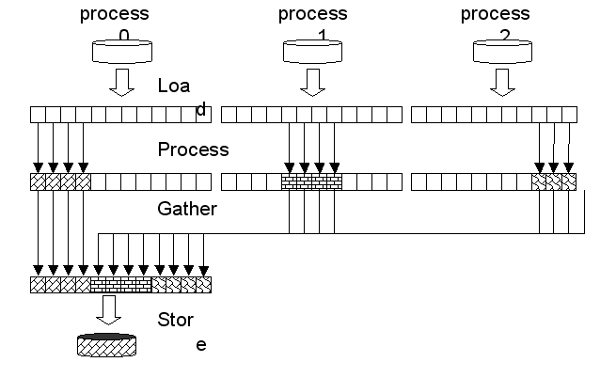
单程序多数据
并行执行

Slide 7
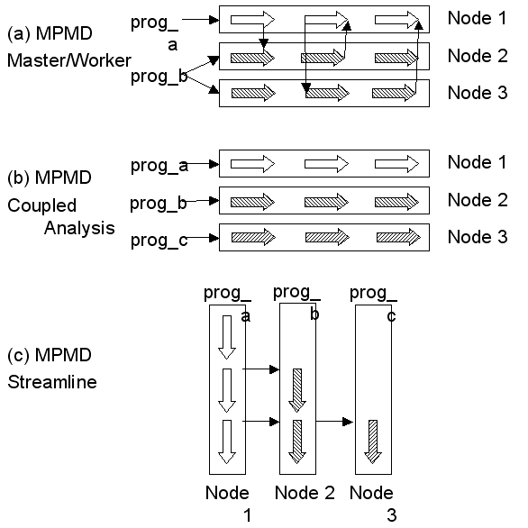
多程序多数据
MPMD使用不同的程序处理多个数据集，合作求解一个问题。

Slide 8
MPI程序实例
Linux系统环境配置
  安装配置Linux 保证SSH网络服务程序正常启动；
  给每个节点配置IP；
  配置/etc/hosts文件，改文件可以实现IP和机器的对应解析，每个节点都要有这个文件，这样各个节点就可以通过节点名字进行访问；
  配置网络文件系统 NFS，实现各节点和主节点内容同步更新，自动实现目录对应，有共享目录；
  配置ssh，实现MPI节点间用户的无密码访问；
  安装MPICH2，各节点MPICH和用户程序要在相同的目录，各节点要有副本。

Slide 9
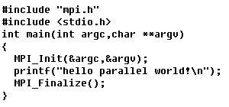
MPI程序实例

Slide 10
MPI函数说明
１、MPI初始化：MPI_Init函数
  用法：int MPI_Init（&argc , &argv）
  每一个MPI进程调用的第一个MPI函数都是MPI_Init。该函数指示系统完成所有的初始化工作，以备对后续MPI库的调用进行处理。
２、MPI结束：MPI_Finalize函数
  用法：int MPI_Finalize（）
  在一个进程执行完其全部MPI库函数调用后，将调用函数 MPI_Finalize，从而让系统释放分配给MPI的资源。它是MPI程序的最后一条可执行语句，否则程序的运行结果是不可预知的。

Slide 11
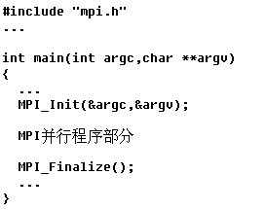
MPI程序

Slide 12
MPI程序实例——获取进程标志和机器名
３、确定进程的标识符
  用法：int MPI_Comm_rank（ MPI_COMM_WORLD ，&id）
  当MPI初始化后，每一个活动进程变成了一个叫做MPI_COMM_WORLD的通信域中的成员。通信域是一个不透明的对象，提供了在进程之间传递消息的环境。在一个通信域内的进程是有序的。在一个有p个进程的通信域中，每一个进程有一个唯一的序号（ID号），取值为0~p－１。进程可以通过调用函数MPI_Comm_rank来确定它在通信域中的序号。
4、确定进程数量
  用法：int MPI_Comm_size（ MPI_COMM_WORLD ，&p）
  进程通过调用函数MPI_Comm_size来确定一个通信域中
  的进程总数。

Slide 13
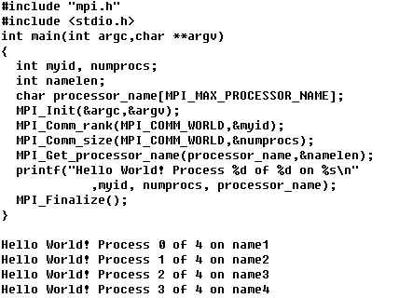
MPI程序实例——获取进程标志和机器名

Slide 14
MPI的点对点通信
有消息传递功能的并行程序，消息传递是MPI编程的核心功能，掌握了MPI消息传递编程方法就掌握了MPI编程的核心。
int MPI_Send(void* buf, int count, MPI_Datatype datatype, int dest, int tag, MPI_Comm comm)
  参数说明：
  buf:发送缓冲区的起始地址
  count:将要发送的数据的个数
  datatype:发送数据的数据类型
  dest:目的进程标识号
  tag:消息标志
  comm：通信域
  MPI_Send将发送缓冲区中的count个datatype数据类型的数据发送到目的进程，目的进程在通信域中的标识号是dest,本次发送的消息标志是tag,使用这一标志，就可以把本次发送的消息和本进程向同一目的进程发送的其他消息区别开。

Slide 15
MPI的点对点通信
int MPI_Recv(void* buf, int count, MPI_Datatype datatype, int source, int tag, MPI_Comm comm, MPI_Status status)
  参数说明：
  buf:接收缓冲区的起始地址
  count:将接收的数据的个数（最多个数）
  datatype: 接收数据的数据类型
  source:接收数据的来源进程标识号
  tag:消息标志，与发送标志相匹配
  comm：通信域
  status:返回类型(是由三个域组成的结构类型，这三个域分别是: MPI_SOURCE、MPI_TAG和MPI_ERROR)
  MPI_ Recv函数是MPI中基本的消息接收函数，MPI_ Recv从指定的进程source接收消息，并且该消息的数据类型和消息标识和本接收进程的datatype和tag相一致，接收到的消息所包含的数据元素的个数最多不能超过count。

Slide 16
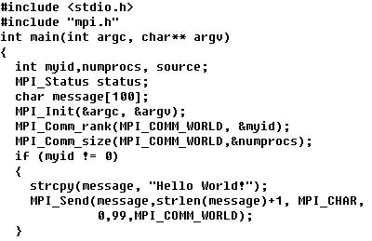
MPI通信程序实例

Slide 17
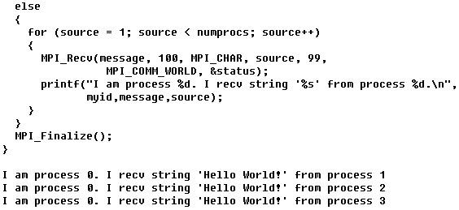
MPI通信程序实例

Slide 18
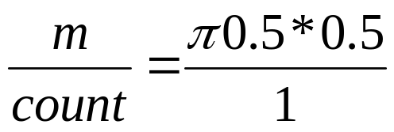
Monte Carlo法在并行程序设计中的应用
直径1的单位圆，再做一正方形与之相切，在这个正方形内随机产生count个点，判断是否落在圆内，落在院内的点数目m，m与count的比值近似为圆和正方形面积的比值，所以：

Slide 19
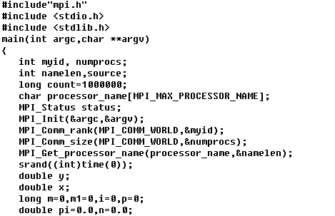
Monte Carlo法在并行程序设计中的应用

Slide 20
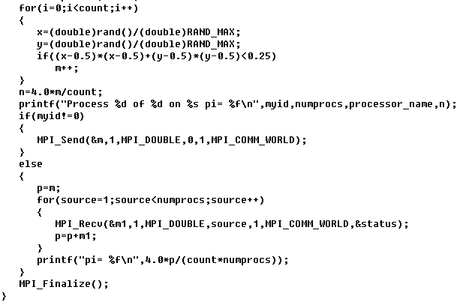

Slide 21


Slide 22

MPI预定义数据类型

Slide 23
一般的MPI程序设计流程图
程序参数说明
MPI_Init（）
MPI_Comm_rank ()
MPI_Comm_size ()
建立新的通信器、定义新的数据类型和进程拓扑结构
应用程序实体：
  计算控制程序体；
  进程间通信；
退出MPI系统
MPI_Finalize ()
End

Slide 24
计算与通信的并行
阻塞发送将发生阻塞,直到通讯完成.
非阻塞可将通讯交由后台处理，通信与计算可重叠.
int MPI_Isend(void* buf, int count, MPI_Datatype datatype, int dest, int tag, MPI_Comm comm, MPI_Request *request)
  buf 发送缓冲区的起始地址
  count 发送缓冲区的大小(发送元素个数)
  datatype 发送缓冲区数据的数据类型
  dest 目的进程的秩
  tag 消息标签
  comm 通信空间/通信子
  request 非阻塞通信完成对象(句柄)
int MPI_Irecv(void* buf, int count, MPI_Datatype datatype, int source, int tag, MPI_Comm comm, MPI_Request* request)

Slide 25
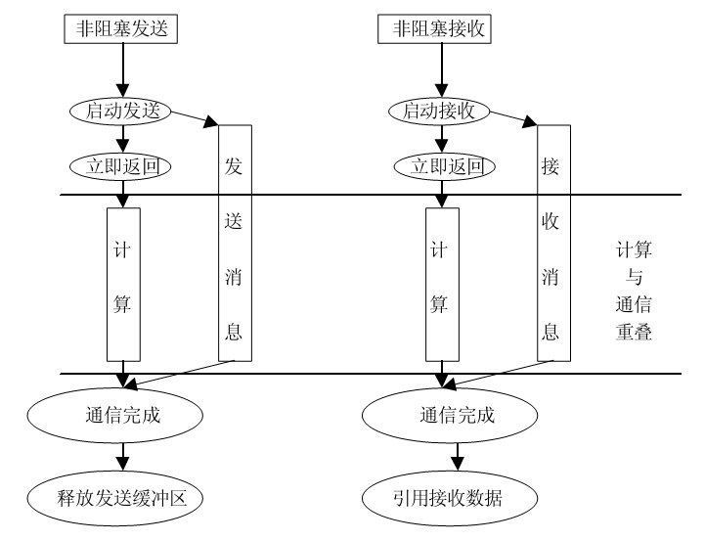
计算与通信的并行

Slide 26
计算与通信的并行
发送的完成: 代表发送缓冲区中的数据已送出，发送缓冲区可以重用。它并不代表数据已被接收方接收。数据有可能被缓冲;
接收的完成:代表数据已经写入接收缓冲区。接收者可访问接收缓冲区。
通过MPI_Wait()和MPI_Test()来判断通信是否已经完成;

Slide 27
MPI程序的编译
用mpicc编译时，就像用一般的C编译器一样。还可以使用一般的C的编译选项，含义和原来的编译器相同.
例如：
  ./mpicc -c foo.c
  ./mpicc -o foo foo.o

Slide 28
MPI程序的运行
MPI程序的执行步骤一般为：
  编译以得到MPI可执行程序（若在同构的系统上，只需编译一次；若系统异构，则要在每一个异构系统上都对MPI源程序进行编译）
将可执行程序拷贝到各个节点机上
通过mpirun命令并行执行MPI程序
  mpirun –np N <program>
  其中：
  N： 同时运行的进程数
  <program>: 可执行MPI程序名
  例如：
  mpirun –np 6 cpi
  mpirun –np 4 hello

Slide 29
Intel软件工具
Performance Analyzer：性能分析，找到软件性能比较热的部分，一般也就是性能瓶颈的关键点，帮助我们收集数据发现问题。
Intel Threading Checker：用于查找线程错误, 能够检测资源竞争、线程死锁等问题. 大家程序在并行化后,可以通过Threading Checker 检测一下有没有多线程相关的错误。
Intel Threading Profiler：线程性能检测工具,多线程化有可能会有负载比平衡, 同步开销过大等等线程相关的性能问题。该工具可以帮你发现每一个线程每一时刻的状态。

Slide 30
VTune性能分析器
性能分析器功能与使用方法
  取样功能、调用图功能、计数器监视器以及经过改进的英特尔调优助手；
  在Windows下同时提供图形化与命令行界面；
  允许选择是否与Visual Studio .NET 集成；
  为基于IA-32 与英特尔安腾处理器的Linux 应用程序提供远程支持；
  可以对基于英特尔 PXA250、PXA255 与 PXA26x 处理器的应用程序进行取样。

Slide 31
VTune性能分析器
取样（Sampling）：帮助开发者分辨程序中最消耗时间的函数和模块，并给出操作系统和应用程序的详细视图。它能够寻找程序中的热点区域（Hot Spot）——最耗时间的模块、函数、代码行和汇编指令，并提供进程、线程、模块、函数以及代码等不同层次的各种视图，并在下方的表格内将具体参数列了出来。
  低功耗：取样产生的时间开销不到1%。
  对指令无要求：开发者不必为取样而对程序代码做任何改动。

Slide 32
VTune性能分析器
取样主要有两种方式：
  基于时间取样（Time-based Sampling -- TBS）：基于时间取样的方式或者由操作系统的时钟服务触发，或者在每隔n 个处理器时钟周期后自动触发。
  基于事件取样（Event-based Sampling -- EBS）：基于事件取样的方式主要由处理器的事件寄存器溢出（overflow）来触发。这样的事件通常是处理器相关的，主要包括如二级缓存缺失、分支转移预测失败、浮点数指令提交等事件。

Slide 33
曲线图
调用曲线图通过分析程序运行时函数的入口点和出口点，生成一张调用曲线图并且确定调用顺序和显示关键路径。它显示线程创建，函数执行，以及它们之间的父子继承关系。它分析提供关于程序流程的示意图，帮助开发者快速识别主要功能和调用顺序。
调用曲线图展现了以下几个部分：
  程序函数级的框架结构
  某个函数被某特定区域调用的次数
  每个函数消耗的时间
  处于关键路径上的函数

Slide 34
Thread Checker线程检查器
快速查找和修复Windows 和OpenMP 线程软件中的bug。
监控程序执行过程中的线程行为，发现其中存在的竞争现象、线程阻塞以及潜在的线程死锁问题，提示同线程错误相关的源代码位置、侵权变量以及堆栈跟踪等。
线程检查器含有一个错误检测引擎，可以在数小时内定位难于发现的线程错误，这些错误有时使用传统的工具或软件根本就发现不了。
在程序执行期间监控其线程行为，能够检测多种类型的线程错误。
可以发现数据竞争现象，另外，它还能发现线程死锁和阻塞问题。
英特尔线程检查器支持Intel 64 与 Microsoft Visual Studio* 环境，通常集成到Intel® VTune 性能分析器中使用。

